Slide 1
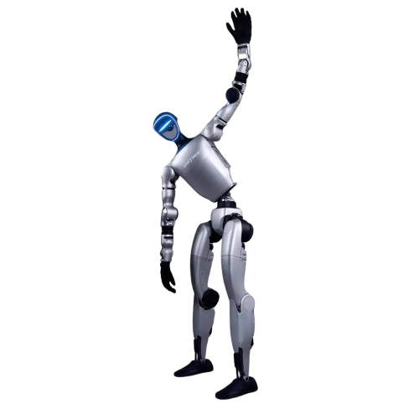
Tag 3:Armtätigkeit​ und 3 finger Gripper
Humanoid
Academy

Slide 2
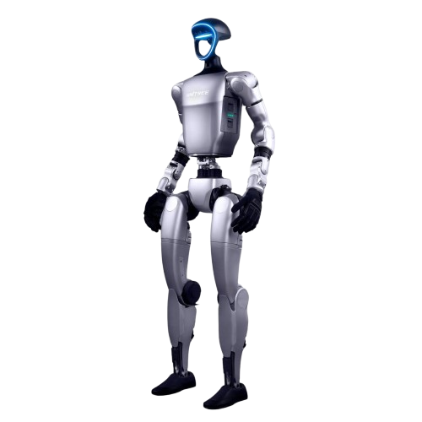
Zeitplan
Tag 3
Mi 29.04.2026​
08:30 Einfinden der Teilnehmer
09:00 Schulungsblock 1​
10:30 Kaffee- und Teepause​
10:45 Schulungsblock 2​
12:00 Mittagessen​
13:00 Schulungsblock 3​
14:30 Kaffee- und Teepause mit Snacks​
15:00 Schulungsblock 4​
17:00 Ende Tag 3​

Slide 3
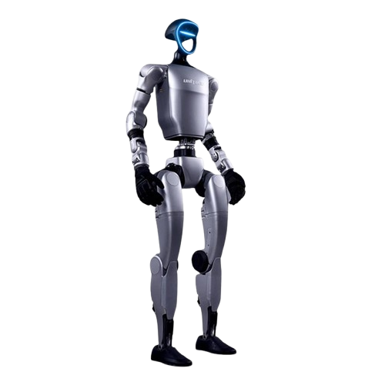
Tagesziele
Overview Hand & Armvarianten​
Grundlagen der Armtätigkeit​
Aufgabe mit 3 finger
SLAM mit rviz

Slide 4

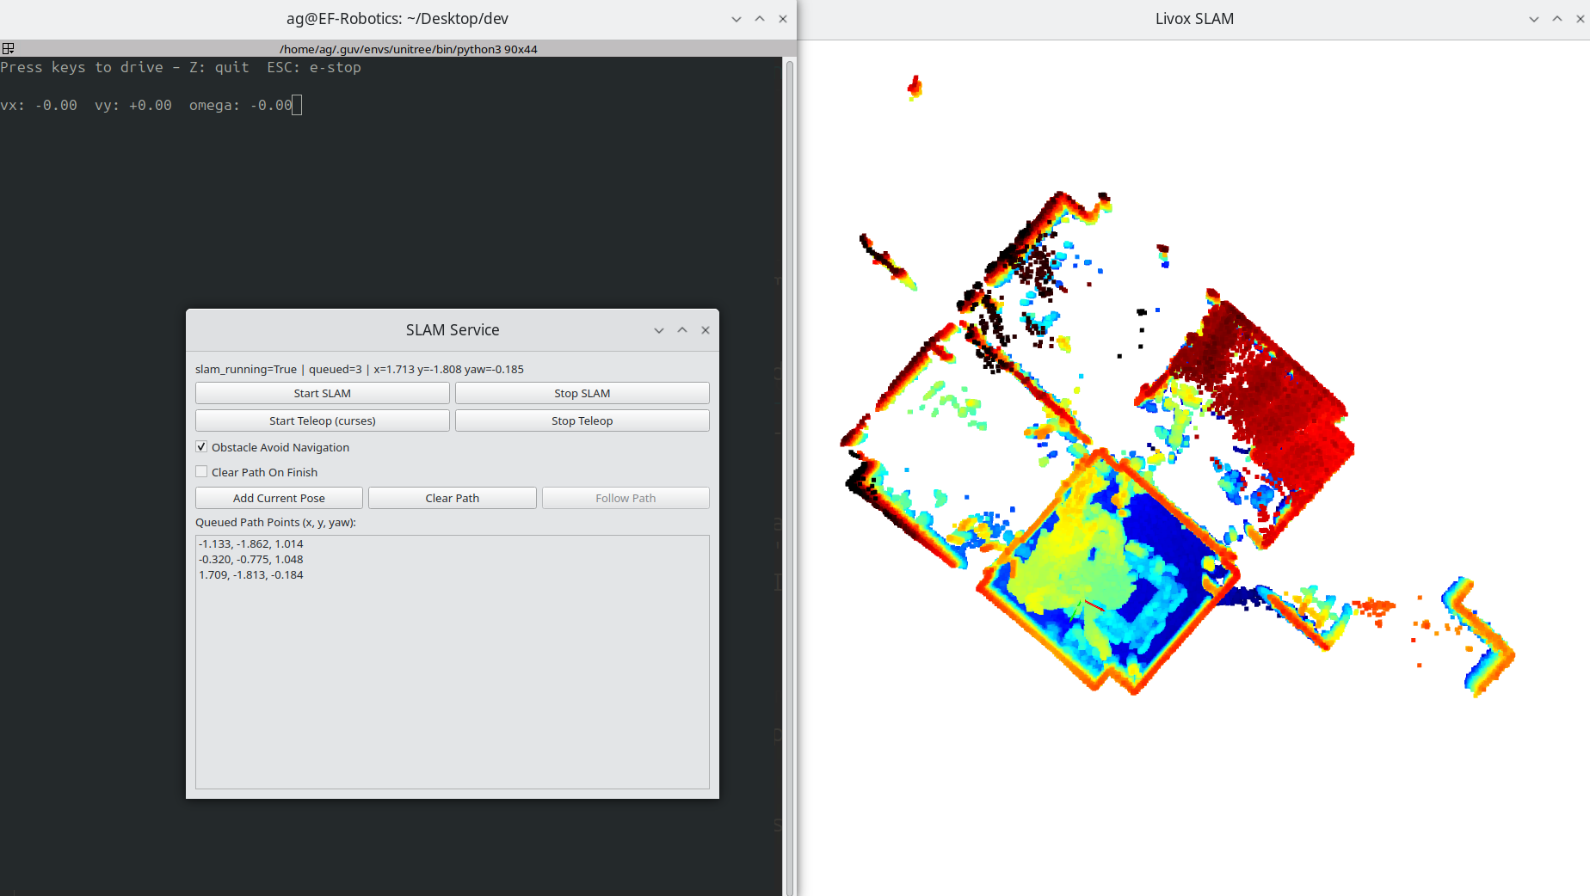
Kartierung und Navigation
Erstellung der Karte
Punktdefinition

Slide 5
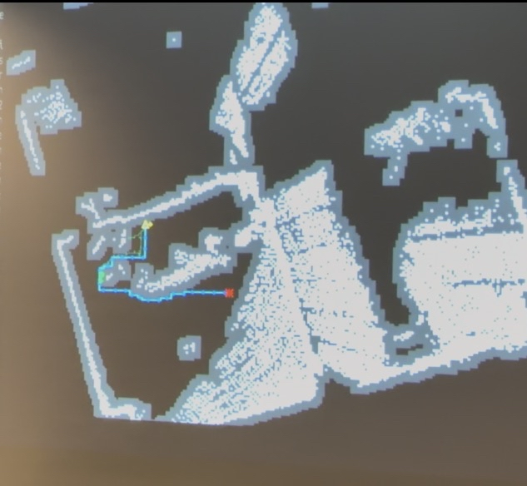
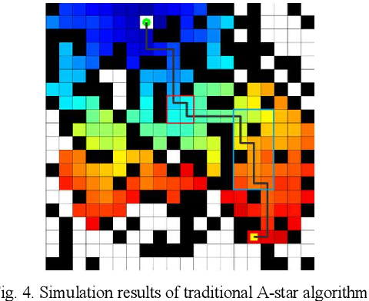
Kartierung und Navigation
Daten vom Roboter (Allgemein)
Pfadplannung
A* Algorithmus

Slide 6
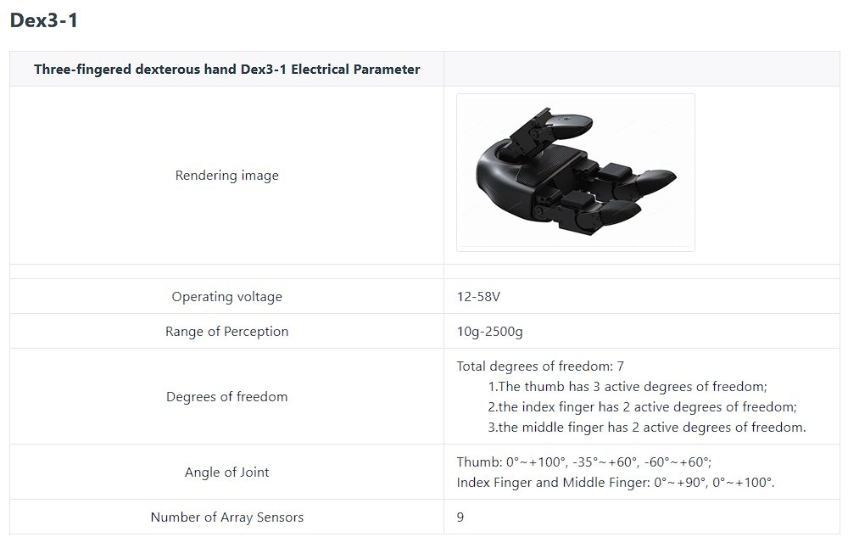
Overview Hand & Armvarianten​
Dex3-1

Slide 7
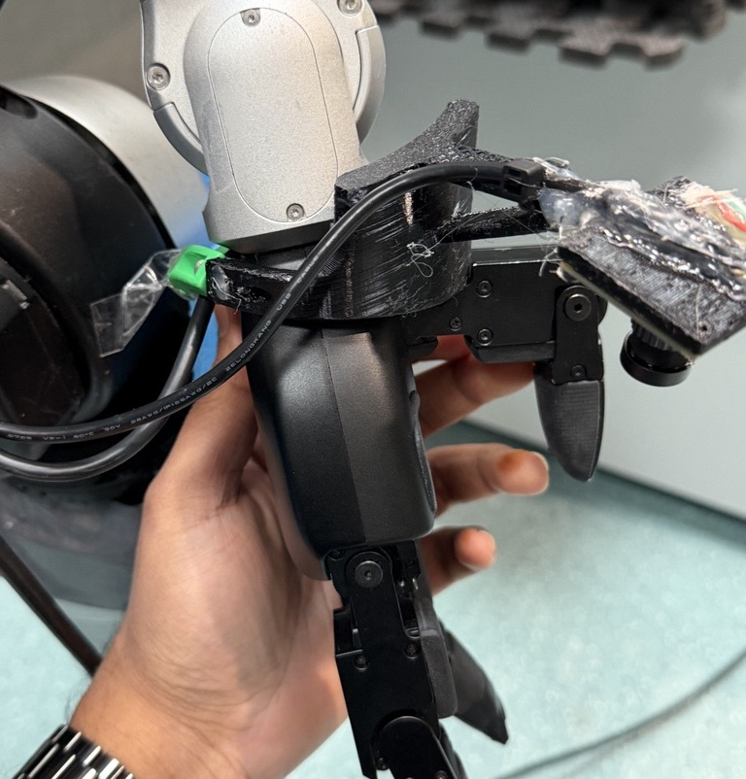
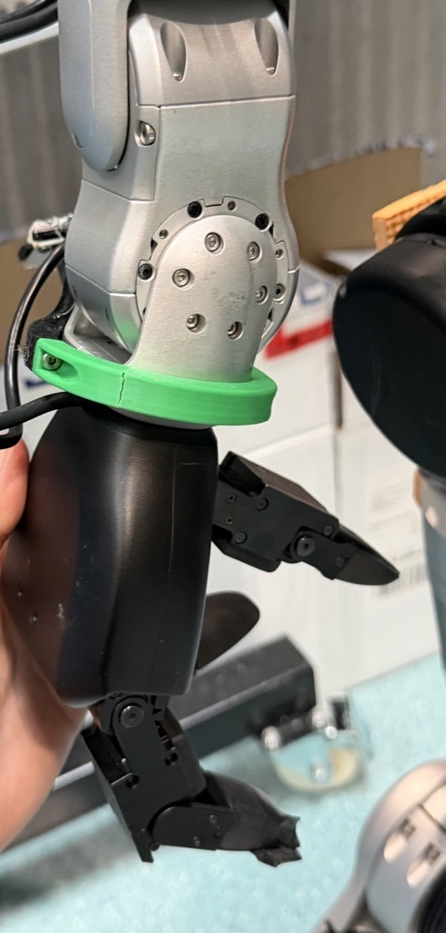
G1 3 FINGER

Slide 8
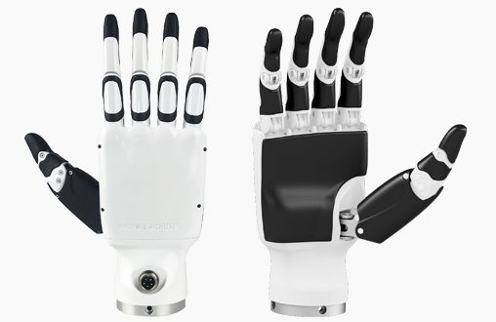
Overview Hand & Armvarianten​
DFX Dexterous Hand

Slide 9
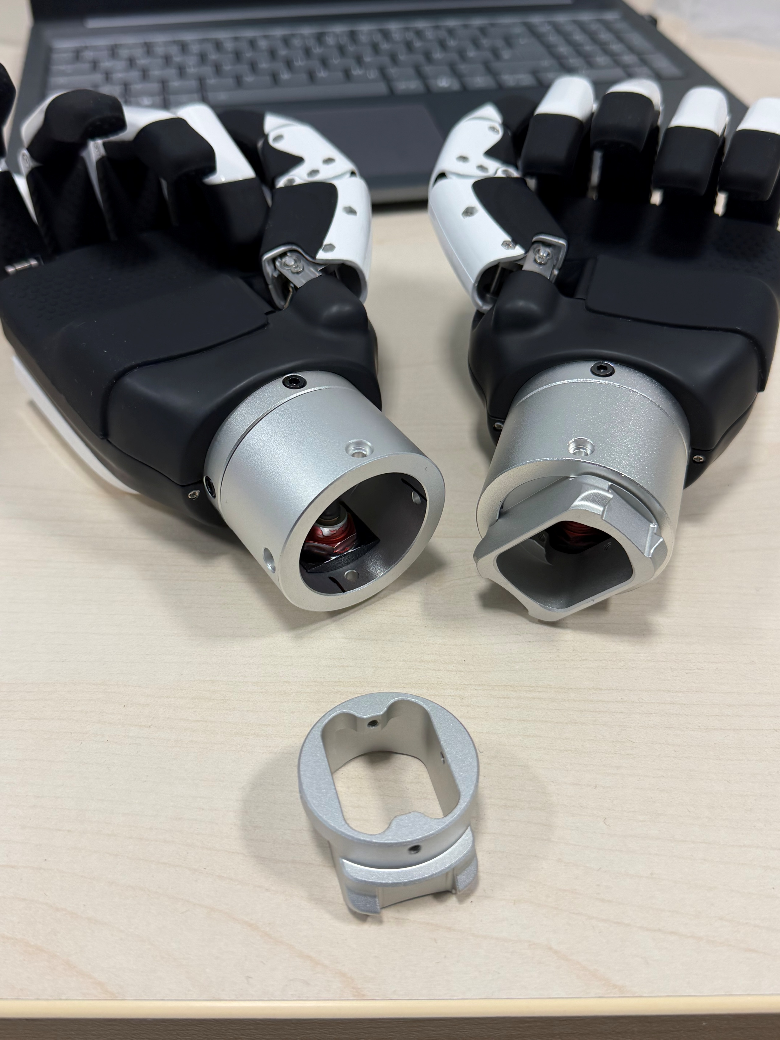
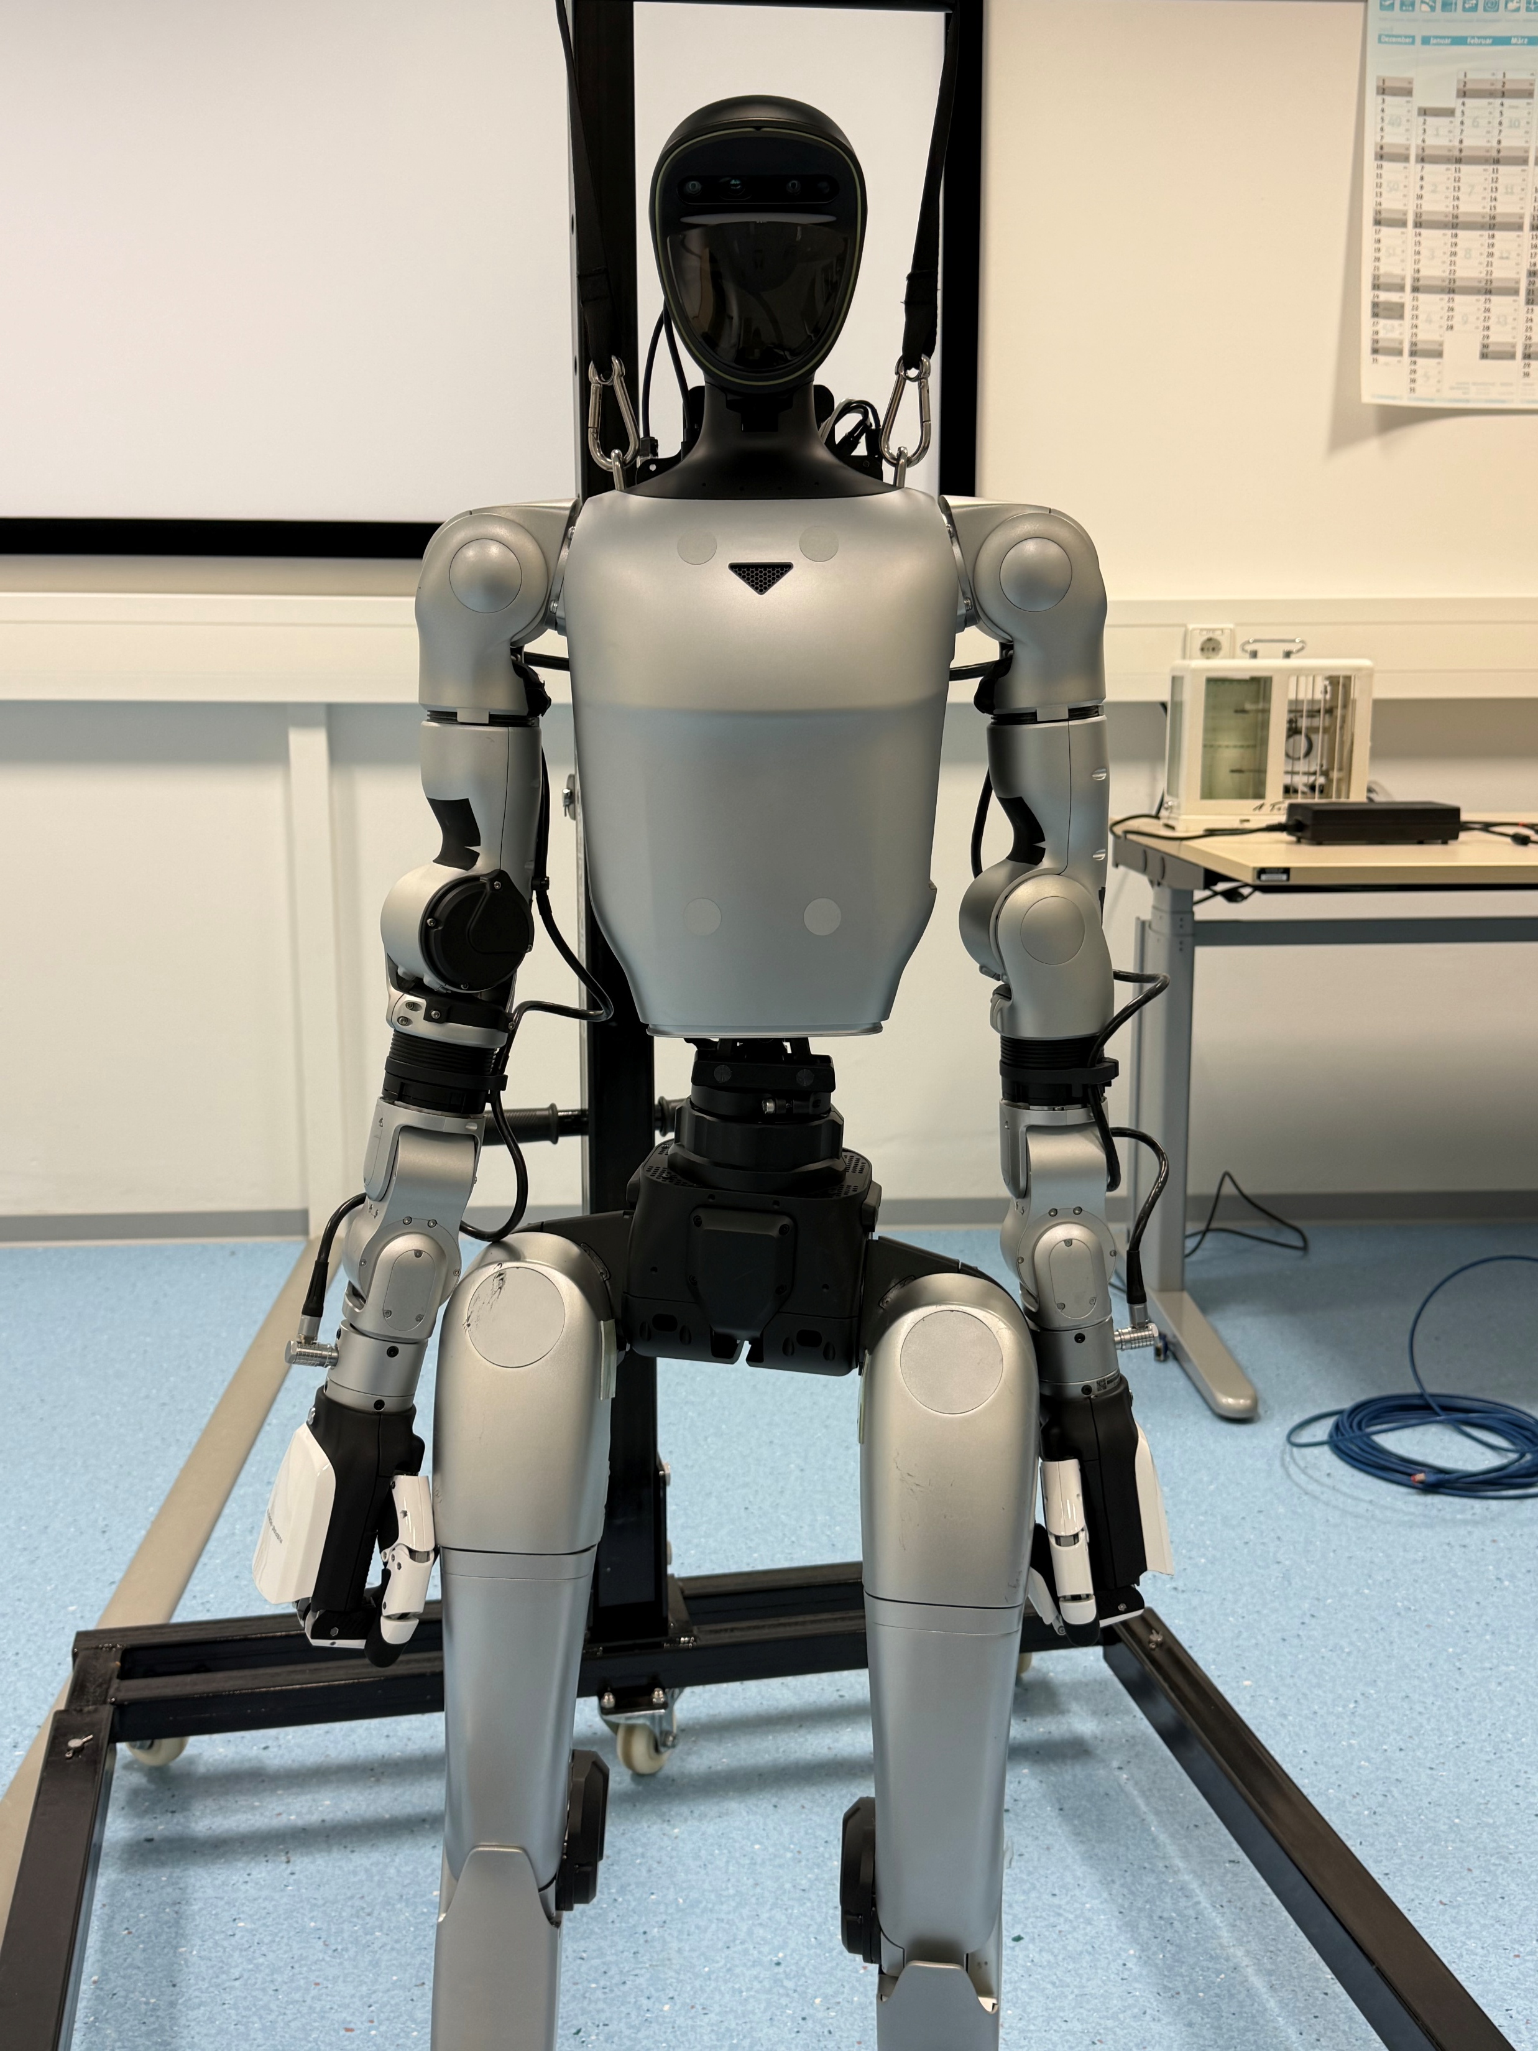
G1 FÜNF FINGER

Slide 10
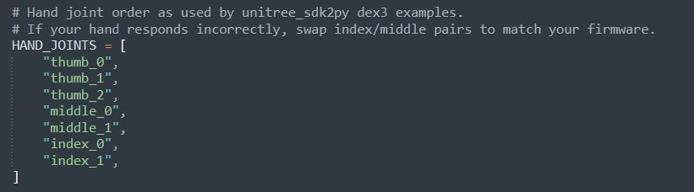
Festprogrammierte Greifaufgabe​
Steuerung einzelner Finger​

Slide 11
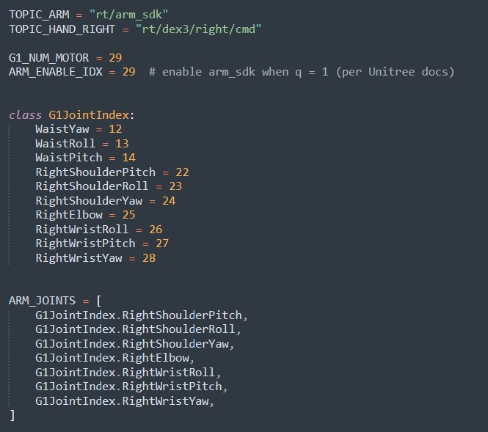
Grundlagen der Armtätigkeit​
Gelenke

Slide 12
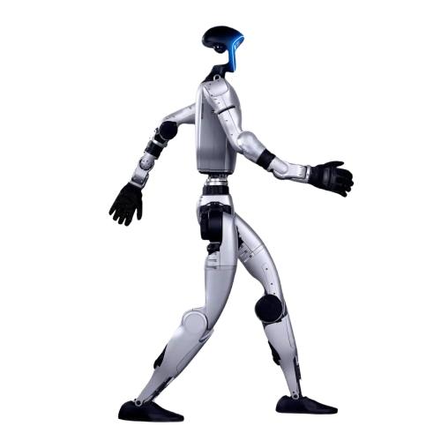
Grundlagen der Armtätigkeit​
Demo Hand Movement
​

Slide 13
Fazit
Overview Hand & Armvarianten​
Grundlagen der Armtätigkeit​

Slide 14
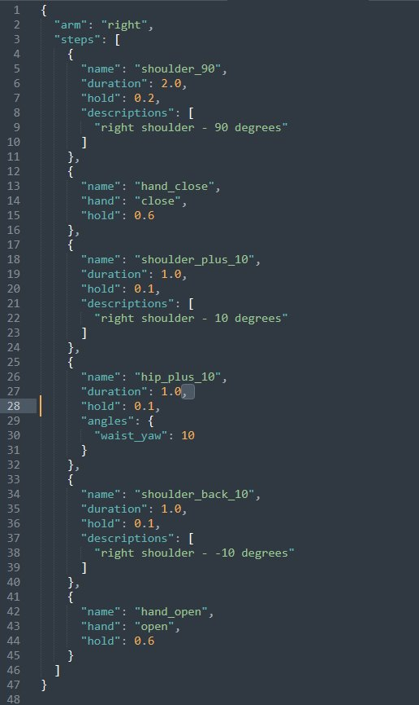
Grundlagen der Armtätigkeit​
High Level

Slide 15
G1 3-Finger Greifer (Konzept)
3 Finger Greifer für stabile und adaptive Greifbewegungen
Geeignet für Boxen, Werkzeuge und industrielle Objekte

Slide 16
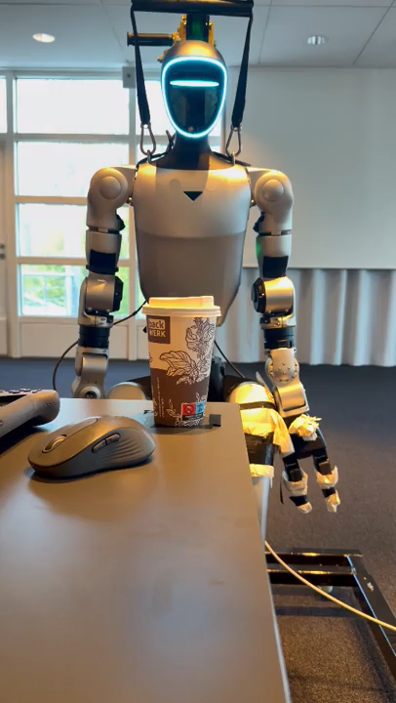

Slide 17
Greifprinzip
• Kraftschluss (Force Closure)
• Formschluss (Shape Fit)
• Drei Kontaktpunkte für Stabilität

Slide 18
Greifarten
• Pinch Grip (Präzisionsgriff)
• Power Grip (Kraftgriff)
• Adaptive Greifbewegung

Slide 19
Steuerung des Greifers
• Einzelne Fingersteuerung
• Vordefinierte Greifmuster
• Integration mit Armbewegung

Slide 20
Koordination Arm + Greifer
Arm bewegt sich zur Zielposition
Greifer schließt sich
Objekt wird stabil gehalten

Slide 21
Aufgabe: Einfaches Greifen
Greife ein Objekt (Box)
Anheben und halten
In Ausgangsposition zurückkehren

Slide 22
Aufgabe: Präzisionsgriff
Kleines Objekt greifen
Langsam anheben
Ohne Fallenlassen platzieren

Slide 23
Aufgabe: Pick & Place
Objekt von Position A aufnehmen
Zu Position B bewegen
Kontrolliert ablegen

Slide 24
Aufgabe: Stabilität testen
Objekt greifen
Roboter leicht bewegen
Überprüfen ob Objekt stabil bleibt

Slide 25
Erweiterte Aufgabe
Objekterkennung → Greifen
Kombination mit Kamera / SLAM
Autonomes Pick & Place

Slide 26
Low-Level Control
• Joint Steuerung
• Arm Bewegung
• Hand Koordination

Slide 27
Sensor Daten
• Kamera (RGB-D)
• LiDAR
• IMU

Slide 28
Teach & Repeat
• Bewegung aufnehmen
• Wiederholen

Slide 29
Aufgabe Tag 3
• Objekt erkennen
• Greifen (3-Finger)
• Pick & Place

